Slide 1


Biedrība
«Dobeles rajona lauku partnerība»
Sabiedrības virzīta vietējās attīstības stratēģija 2023.-2027. gadam
(apstiprināta 11.07.2023.)
Atbalsta Zemkopības ministrija un Lauku atbalsta dienests

Slide 2
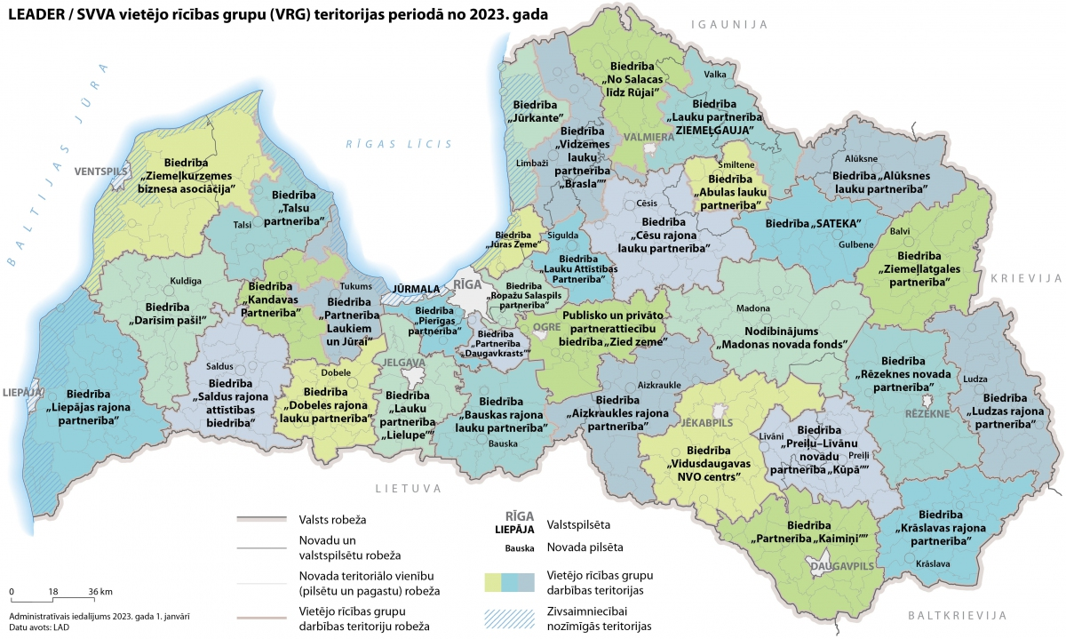

Slide 3



Biedrības «Dobeles rajona lauku partnerība»
dibināta 2005.gadā;
darbības teritorija – Dobeles novads;
augstākā lēmējinstitūcija ir Biedru sapulce;
biedrībā darbojas 87 biedri, izveidota Padome 9 cilvēku sastāvā, kas nodrošina LEADER pieeju – 3 pašvaldību pārstāvji, 3 sabiedrības pārstāvji, tai skaitā lauku sieviešu pārstāvis un jauniešu pārstāvis, 3 uzņēmēji;
biedrības darbību nodrošina Izpildinstitūcija – finanšu vadītājs, koordinators un koordinatora palīgs.
Biedru sapulce
Padome
Izpildinstitūcija
Partnerības vietējā iniciatīvas grupas (VIG)
Valsts institūcijas
Sociālie un ekonomiskie partneri
Partnerības teritorijas iedzīvotāji

Slide 4

Biedrības «Dobeles rajona lauku partnerība» Padome
3 pašvaldību pārstāvji:
Edgars Laimiņš – Dobeles novada domes priekšsēdētāja vietnieks, Dobeles partnerības padomes priekšsēdētājs
Indra Špela – Dobeles novada domes detuptāte
Linda Mierlauka Dobeles novada pašvaldības Būvvaldes vadītāja vietniece
3 uzņēmēji:
Zaiga Vismane – IK “Zaigas nami”
Arvīds Borherts-Smiļģis – SIA “BS Bicycles”
Sarmīte Vilsone – ZS “Vilsoni”
3 sabiedrības pārstāvji:
Edīte Bēvalde – Biedrība “Liepas” (lauku sieviešu pārstāve)
Roberts Sīlis – Biedrība “Saspraude” (jauniešu pārstāvis)
Sandris Laizāns – Biedrība “Tērvetes mājražotāji un amatnieki”

Slide 5

Stratēģiskie mērķi, rīcības
Nr.p.k. | Mēŗķis | EKFLA Atbalsts apmērs % pret kopējo atbalstu
M1 | M1. Vietējās ekonomikas stiprināšana un Attīstība: 1.Rīcība. Atbalsts uzņēmējdarbības uzsākšanai, attīstībai, konkurētspēju celšanai. 1.1. Lauku biļete. 2.Rīcība. Atbalsts konkurētspējīgu tūrisma produktu attīstībai un veidošanai. | 52
M2 | M2. Kvalitatīvas dzīves vides un aktivitāšu Nodrošināšana: 3.Rīcība. Publiskās ārtelpas, infrastruktūras attīstība un pieejamības uzlabošana, dabas, kultūrvēsturisko objektu attīstība; 4.Rīcība. Atbalsts sabiedrisko aktivitāšu dažādošanai teritorijas iedzīvotājiem, kopienu iniciatīvas. 4.1. Jauniešu iniciatīvas projekti. | 48

Slide 6
Finansējuma sadales plāns 2023-2027
Nr.p.k. | Mērķis | Atbalsta apmērs (% pret kopējo atbalstu Stratēģiskā plāna intervencē) | Atbalsta apmērs (euro)
1 | M1. Vietējās ekonomikas stiprināšana un attīstība | 52% | 605 797,52
2 | M2. Kvalitatīvas dzīves vides un aktivitāšu nodrošināšana. | 48% | 559 197,72
 | Kopā | 100% | 1 164 995,24* * t.sk 61 511,75 euro (11%) starpteritoriālo un starpvalstu sadarbības projektu īstenošanai

Slide 7

1. kārtas finansējums
M1./ 1.Rīcība. Atbalsts uzņēmējdarbības uzsākšanai, attīstībai, konkurētspējas celšanai - 200 000,00 euro.
M1./ 2.Rīcība. Atbalsts konkurētspējīgu tūrisma produktu attīstībai un veidošanai - 100 000,00 euro.

Slide 8
M1. Vietējās ekonomikas stiprināšana un attīstība – max attiecināmo izmaksu summa 1 projektam un intensitāte %
Maksimālā atbalsta intensitāte (%):
1) 40% – pamata atbalsta intensitāte;
2) 65% maksimāla atbalsta intensitāte:
+5% inovācijas ieviešana,
+15% attīstīta ražošana,
+15 % energoefektivitāti veicinoši projekti,
+5% projekta investīcijas tiek ieviestas Ukru, Īles, Zebrenes, Lielauces, Bukaišu, Naudītes, Vecauces, Dobeles un Vītiņu pagastos.
+25% projekta investīcijas izglītības, sociālās un veselības jomā, kā arī sociālās uzņēmējdarbības projektiem šajās jomās;
+5% aprites ekonomikas principu ieviešana;
3) 65% Lauku biļetes projektiem;
4) 65% darbinieku produktivitātes kāpināšanas projekti;
5) 100% starpteritoriāliem vai starptautiskiem sadarbības projektiem.
M1./ 1.Rīcība. Atbalsts uzņēmējdarbības uzsākšanai, attīstībai, konkurētspējas celšanai
Maksimālā attiecināmo izmaksu summa (euro) vienam projektam:
Līdz 100 000 euro būvniecībai;
Līdz 50 000 euro iekārtām;
Līdz 15 000 euro “Lauku biļete” projektiem;
Līdz 8 000 euro mācībām darbinieku produktivitātes kāpināšanai;
50 000 euro starpteritoriālās vai starpvalstu sadarbības projekti.

Slide 9
M1. Vietējās ekonomikas stiprināšana un attīstība – max attiecināmo izmaksu summa 1 projektam un intensitāte %
Maksimālā atbalsta intensitāte (%):
1) 40% – pamata atbalsta intensitāte;
2) 65% maksimāla atbalsta intensitāte:
+5% inovācijas ieviešana,
+5% projekta investīcijas tiek ieviestas Ukru, Īles, Zebrenes, Lielauces, Bukaišu, Naudītes, Vecauces, Dobeles un Vītiņu pagastos;
+25% projekta investīcijas izglītības, sociālās un veselības jomā, kā arī sociālās uzņēmējdarbības projektiem šajās jomās;
+5% aprites ekonomikas principu ieviešana;
+ 20% energoefektivitāti veicinoši projekti;
3) 65% darbinieku produktivitātes kāpināšanas projekti.
M1./ 2.Rīcība. Atbalsts konkurētspējīgu tūrisma produktu attīstībai un veidošanai
Maksimālā attiecināmo izmaksu summa (euro) vienam projektam:
Līdz 100 000 euro būvniecībai;
Līdz 50 000 euro iekārtām;
50 000 euro starpteritoriālās vai starpvalstu sadarbības projekti.

Slide 10
Rīcība Nr.1 Atbalsts uzņēmējdarbības uzsākšanai attīstībai, konkurētspēju celšanai
Iespējamie risinājumi:
Atbalstīt produktu un pakalpojumu radīšanu, esošo produktu un pakalpojumu attīstību;
Atbalstīt ražošanas uzņēmumu attīstību;
Atbalstīt jaunu uzņēmumu veidošanos visās atbalstāmajās nozarēs;
Atbalstīt inovatīvu uzņēmumu, produktu, tehnoloģiju attīstību, digitalizāciju, robotizāciju, lai nodrošinātu labi apmaksātu darba vietu veidošanos un konkurētspējas uzlabošanos;
Atbalstīt mājražotāju un individuālo komersantu veidošanos un esošo attīstību;
Atbalstīt darbinieku apmācības produktivitātes kāpināšanai, kapacitātes celšanai;
Radīt kvalitatīvu darba apstākļus darbiniekiem;
Atbalstīt jauniešu uzņēmējdarbības attīstību;
Veidot tirdzniecības vietas, interneta veikalus, kopīgas platformas, kur realizēt vietējo produkciju;
Atbalstīt lauksaimniecības produktu pārstrādi;
Vietējās produkcijas atpazīstamības veidošana;
Sadzīves pakalpojumu attīstība iedzīvotājiem visā teritorijā, to kvalitātes celšana;
Izglītības, sociālo un veselības pakalpojumu attīstība;
Sociālās uzņēmējdarbības attīstība;
Aprites ekonomikas principu ieviešana ražošanā un pakalpojumu sniegšanā.

Slide 11
2.Rīcība. Atbalsts konkurētspējīgu tūrisma produktu attīstībai un veidošanai
Iespējamie risinājumi:
Atbalstīt jaunu tūrisma produktu un pakalpojumu veidošanos, esošo kvalitātes celšanu;
Atbalstīt jaunu un uzlabot esošo naktsmītņu kvalitāti;
Tūrisma pakalpojumu dažādošana un inovāciju ieviešana produktu konkurētspējas celšanai;
Uzlabot tūrisma objektu un naktsmītņu energoefektivitāti;
Aprites ekonomikas principu ieviešana tūrisma pakalpojumu sniegšanā;
Sekmēt uzņēmumu savstarpējo sadarbību kopīgu pakalpojumu sniegšanai;
Atbalstīt mārketinga pasākumus tūrisma produktu popularizēšanai;
Kvalitatīvas darba vides radīšana un darbinieku kapacitātes celšana.

Slide 12

Projektu vērtēšana un lēmuma pieņemšana
09.08.-09.09.2024.
Pretendenti iesniedz projektus EPS
09.09.-09.10.2024.
VRG vērtē projektus
09.10.-23.10.2024.
VRG iesniedz dokumentus EPS
No 23.10.2024. …. (3-5 mēnešus)
LAD vērtē projektus
LAD lēmums
par projekta apstiprināšanu

Slide 13
Svarīgi!
Projektu iesniegumi jāiesniedz, tikai izmantojot LAD elektroniskās pieteikšanās sistēmu (EPS).
Projektu īstenošanu var uzsākt no datuma, kad VRG iesniegs dokumentus LAD (09.10.-23.10.2024.) Ja projekts netiek apstiprināts LAD, pretendents to īsteno par savu finansējumu.
Projekta īstenošanas termiņi:
Ja tiek veikta būvniecība – divi gadi no Dienesta lēmuma pieņemšanas par projekta iesnieguma apstiprināšanu;
ja projektu īsteno aktivitātē ”Kopienu spēcinošas un vietas attīstību sekmējošas iniciatīvas” un projektā paredzēta attiecināmo izmaksu pozīcija “Ar projektu saistītā personāla atalgojuma darbības nodrošināšanas izmaksas”, kas nepārsniedz 15% no projekta kopējās attiecināmo izmaksu summas- divi gadi no Dienesta lēmuma pieņemšanas par projekta iesnieguma apstiprināšanu;
Fiksētas summas maksājums ar budžeta projekta aprēķina metodi “Lauku biļete” – līdz 3 gadiem no Dienesta lēmuma pieņemšanas par projekta iesnieguma apstiprināšanu;
Pārējiem projektiem projektu īstenošanas termiņš ir viens gads no Dienesta lēmuma pieņemšanas par projekta iesnieguma apstiprināšanu.

Slide 14
Normatīvie akti
MK noteikumi Nr.580 "Valsts un Eiropas Savienības atbalsta piešķiršanas kārtība Eiropas Lauksaimniecības fonda lauku attīstībai intervencē "Darbību īstenošana saskaņā ar sabiedrības virzītas vietējās attīstības stratēģiju, tostarp sadarbības aktivitātes un to sagatavošana"«
Precizējums attiecībā uz MK Noteikumu Nr.580 21.punkta redakciju
MK noteikumi Nr.113 "Valsts un Eiropas Savienības atbalsta piešķiršanas, administrēšanas un uzraudzības vispārējā kārtība lauku un zivsaimniecības attīstībai«
Metodika “Fiksētas summas maksājums ar budžeta projekta aprēķina metodi “Lauku biļete” un to piemērošana Kopējās lauksaimniecības politikas stratēģiskā plānā 2023.-2027.gadam”

Slide 15

Biedrības kontaktinformācija
Epasts: partneriba@dobelespartneriba.lv
Adrese: Uzvaras iela 2, Dobele LV-3701
Aija Šenbrūna 29812300, aija.senbruna@gmail.com
Dace Vilmane 29187113, dace.vilmane@inbox.lv
Ineta Vintere, 22026755, ineta.vintere@jelgava.lv
Atbalsta Zemkopības ministrija un Lauku atbalsta dienests

